Slide 1

第六章 衍射
刘智波
南开大学物理科学学院
2022年

Slide 2
惠更斯—菲涅耳原理
一．光的衍射现象
波绕过障碍物继续传播，也称绕射 。
二．次波
光波是振动的传播，波在空间各处都引起振动。
波场中任一点，即波前上的任一点，都可视为新的振动中心。
这些振动中心发出的光波，称为次波。

Slide 3
次波的传播
波的传播过程，可以看作是次波中心不断地衍生出新的次波的过程
次波
次波中心
波前

Slide 4
次波又可以产生新的振动中心，继续发出次波，使得光波不断向前传播。新的波面即是这些振动中心发出的各个次波波面的包络面。
用次波的模型可以很容易解释光的衍射现象。
波前上的两个点，即使是邻近的，发出的次波也是不同的。
严格地说，在波动光学的范畴，是没有“光线”或“光束”之类的概念的。

Slide 5
三．次波的叠加：惠更斯—菲涅耳原理
1．次波的相干叠加
在任一光源S周围作一封闭曲面Σ，S在场点P引起的振动就是Σ上所有点发出的次波在P点引起的振动的矢量和。
波前Σ上任一个次波中心Q，及Q点周围一面积元dΣ，可以先求出该面积元发出的球面次波在场点P处引起的复振幅dŨ(P)

Slide 7
瞳函数
次波中心面元面积
球面波
倾斜因子
将波前上所有次波中心发出的次波在P点的振动叠加，即得到该波前发出的波传到P点时的振动，即该波前发出的次波在P点引起的振动。这就是惠更斯—菲涅耳原理。

Slide 8
3. 惠更斯—菲涅耳原理
将波前上所有次波中心发出的次波在P点的振动相干叠加，即可得到P点的振动
由于次波中心在波前上连续分布，因而叠加（求和）的过程就变为求积分的过程，得到惠更斯－菲涅耳衍射积分公式。
是菲涅耳凭直觉根据惠更斯的思想得到的
积分公式中K＝？倾斜因子F(θ₀,θ)＝？曲面积分区域如何选取？

Slide 10
4．菲涅耳-基尔霍夫衍射积分公式
基尔霍夫对菲涅耳的积分公式作了严格的数学论证，得到以下结论：
（1）确定了积分常数和倾斜因子的表达式
（2）证明了积分区域选取的原则，不必对整个封闭曲面求积分，而只需对衍射障碍物（衍射屏）上开放区域求积分即可

Slide 11
取一个封闭曲面，
Σ=Σ₀+Σ₁+Σ₂
仅需要对区域Σ₀，求积分即可
仅屏上对透光区域求积分即可

Slide 12
菲涅耳-基尔霍夫衍射积分公式
式中

Slide 13
四．衍射的分类
根据衍射障碍物到光源和接收屏的距离分类。
距离有限的，或至少一个是有限的，为(Fresnel)菲涅耳衍射；
距离无限的，即平行光入射、出射，为夫琅和费(Fraunhofer)衍射。

Slide 14
菲涅耳衍射
夫琅和费衍射

Slide 15
菲涅耳直边衍射

Slide 16
菲涅耳衍射（圆孔、圆屏）
一．衍射现象
圆孔衍射：接收屏上可见同心圆环，接收屏沿轴向移动，圆环中心明暗交替变化。
圆屏衍射：接收屏上可见同心圆环，接收屏沿轴向移动，圆环中心永远是亮点。

Slide 17
二．半波带法分析菲涅耳圆孔衍射
设法求解菲涅耳—基尔霍夫衍射积分公式。
将积分近似化为求和。
将波前（球面）划分为一系列的同心圆环带，每一带的中心到P点的距离依次相差半个波长。这些圆环带称为半波带。

Slide 20
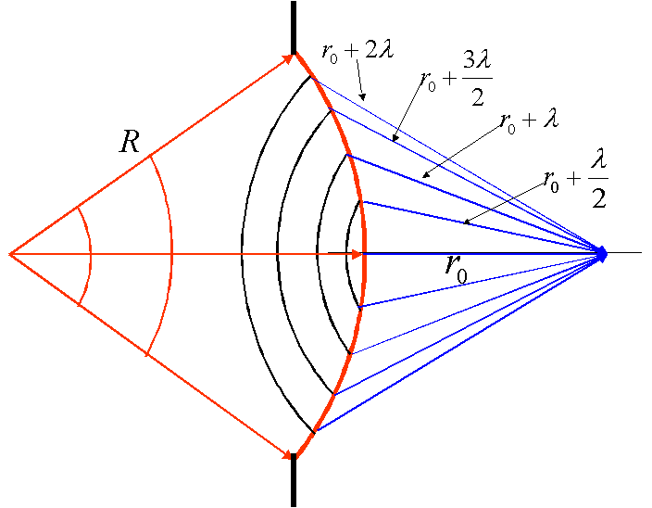
半波带的次波
在球面上，各次波波源初位相相等。相邻半波带发出的次波，到达P点时，光程差为λ/2，相位差为π，相位相反，振动方向相反，相互抵消。
计算各个半波带的面积S_{k}。

Slide 21
球冠面积
ΔSMP中
第m个半波带
的面积

Slide 22
菲涅耳-基尔霍夫衍射积分公式

Slide 23
为第m个半波带发出的次波在P点的复振幅
取孔中心次波相位为0，A_{m}为第m个半波带发出的次波在P点的振幅
可见，在P点处：
相邻波带次波的位相相反；
m越大的波带，振幅越小 。

Slide 24
解释：波带数n为奇数，亮点；n为偶数，暗点
自由传播
始终亮点
圆屏，前n个半波带被遮住
总是亮点

Slide 26
半波带方程
半波带奇偶性的数量关系

Slide 27
半波带方程
n的数值及奇偶性由r₀决定。

Slide 28
三．一般情形下的波带
将每一个半波带划分为两个，则相邻波带发出的次波在P点位相差为π/2，即第一个半波带中的第一个波带和第二个波带的位相分别为π/4和3π/4；
再将每一个进一步细分，第一个半波带中的四个波带的位相差为π/4，位相依此为π/16，5π/16，9π/16，13π/16，……。

Slide 29
可以将任何一个半波带进一步细分为n个，得到更多的波带，相邻波带间光程差为λ/2n，位相差为π/n。n很大时，位相差很小，用振幅矢量法，原来的每个半波带的波矢变为由n个小波矢组成的半圆。

Slide 30
半波带的进一步划分

Slide 32
如果最后一个不是整数个半波带，也可以得到合振动。

Slide 33
不是整数个半波带

Slide 34
菲涅耳圆孔衍射花样

Slide 35
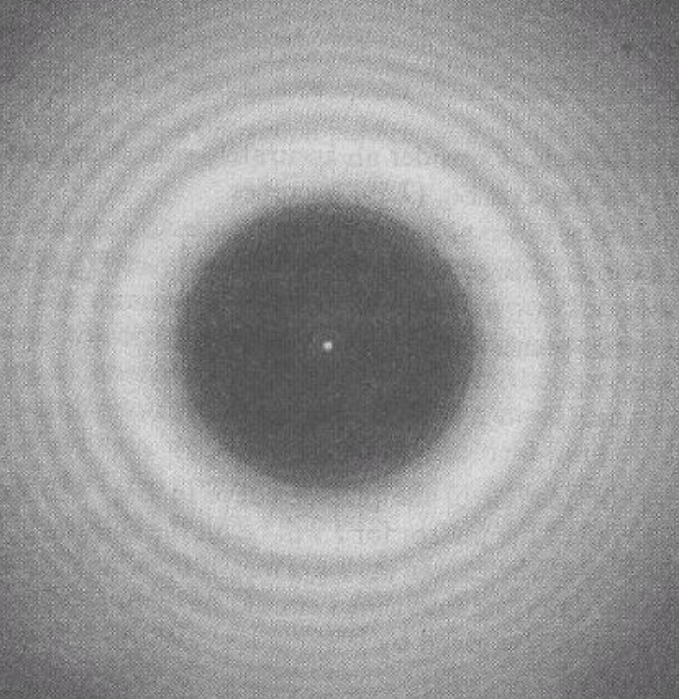
泊松亮斑
一枚一分钱的硬币投下的阴影中心处的泊松亮斑，观察屏距离硬币20m，光源距离硬币20m。
American Journal of Physics, 1976, 44, 70

Slide 36
四．波带片
用半波带将波面分割，然后只让其中的奇数（或偶数）半波带透光，即制成波带片。
透过波带片的光，在场点P处光程差依次为λ，位相相同，振动方向也相同，合振动大大增强，衍射后的光强大大增强。
相当于将光波汇聚到P点。

Slide 37
一般情况下，可以认为前面几个半波带的倾斜因子相差不大，即满足近轴条件，所以他们发出的次波的振幅近似相等。
如果波带片共有20个半波带，则在P点的复振幅为

Slide 38
光强
自由传播时
相差400倍。可见波带片具有使光汇聚的作用

Slide 39
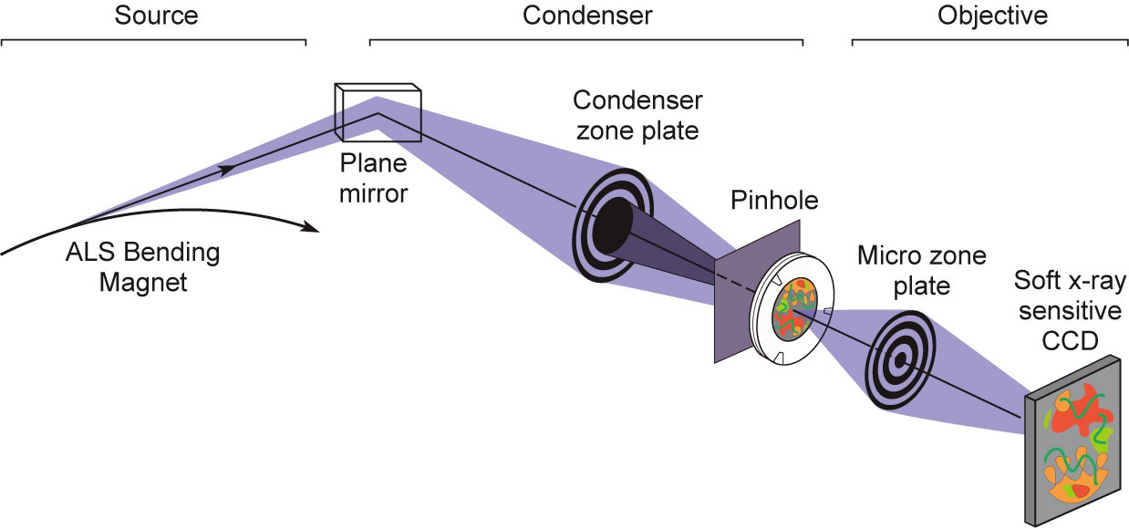
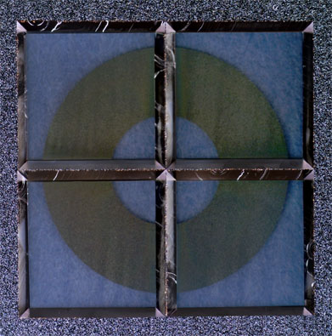
用于同步辐射软x射线的波带片

Slide 40

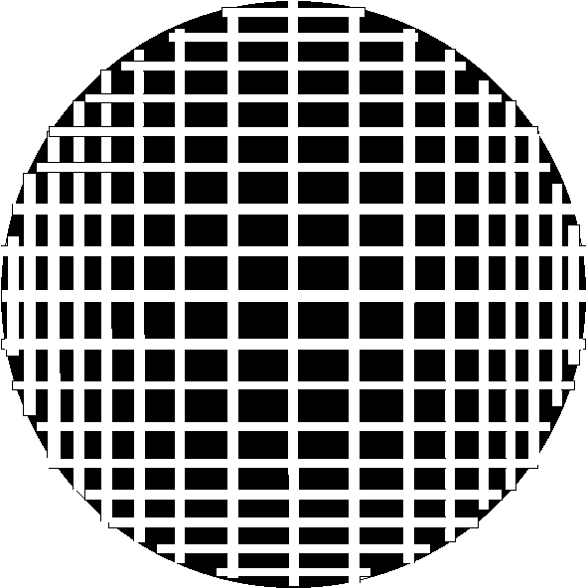

Slide 41

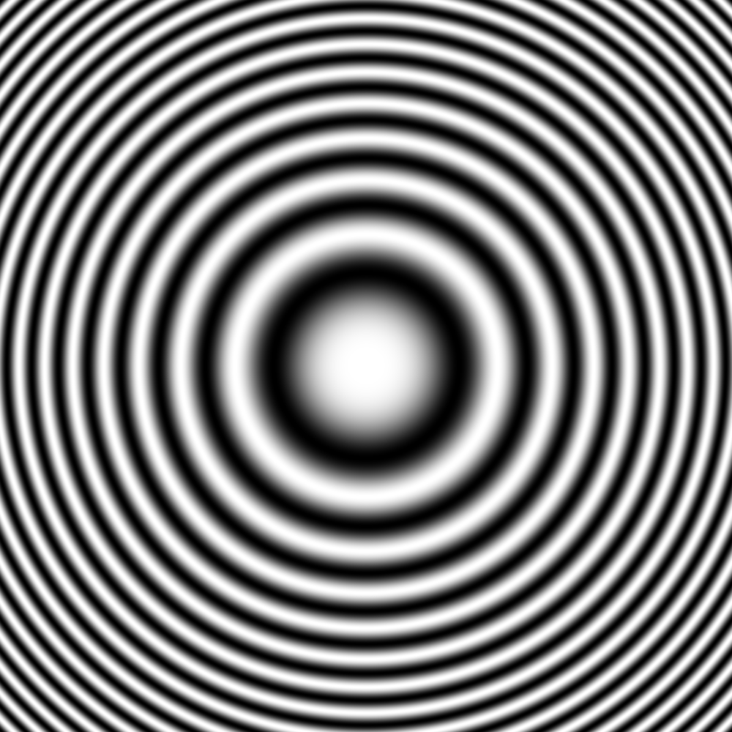
黑白型
正弦型

Slide 42
波带片方程
将半波带方程写成如下形式
同透镜的公式
任一波带片，都只适用于一个波长。焦距是固定的。
对平行光，波带片为平面的。
但除主焦点之外，还有许多次焦点。

Slide 43
在距离r₀处看来，半径为ρ的波带是第n个半波带。

Slide 45
原来的每一个半波带可以分为2个，此次波相互抵消，是暗点

Slide 46
原来的每一个半波带分为3个，其中2个的次波抵消，还剩余1个，为次亮点，即次焦点。

Slide 47
当波带片不变时，r₀改变，会引起n的改变，即可划分的半波带数目改变。
r₀减小，到r₀/2时，n′=2n，暗点；
r₀减小，到r₀/3时，n′=3n，亮点，次焦点；
r₀减小，到r₀/4时，n′=4n，暗点……
一系列次焦点

Slide 48
矢量法求解菲涅耳衍射问题

Slide 50
夫琅和费单缝衍射
衍射装置
平行光入射，用凸透镜成象于像方焦平面。
相当于各点发出的次波汇聚于无穷远处。即是平行光的相干叠加。

Slide 51
衍射花样
在焦平面上汇聚（相遇）的光，是从狭缝发出的相互平行的次波
衍射屏
透镜
接收屏
衍射花样

Slide 52
入射光不一定平行于光轴
几何像点

Slide 53
衍射强度的分布
求解积分公式
一、振幅矢量法
将波前N等分
每个面元宽度为a/N
：第m个面元发
出的次波的复振幅
：第m个面元发
出的次波的光程

Slide 54
相邻两单元次波的光程差
相邻两单元次波的相位差
沿θ方向的次波在接收屏上的合振动
在近轴条件下，忽略倾斜因子的影响
各个单元沿不同方向的次波振幅相等
各个面元的瞳函数相等

Slide 55
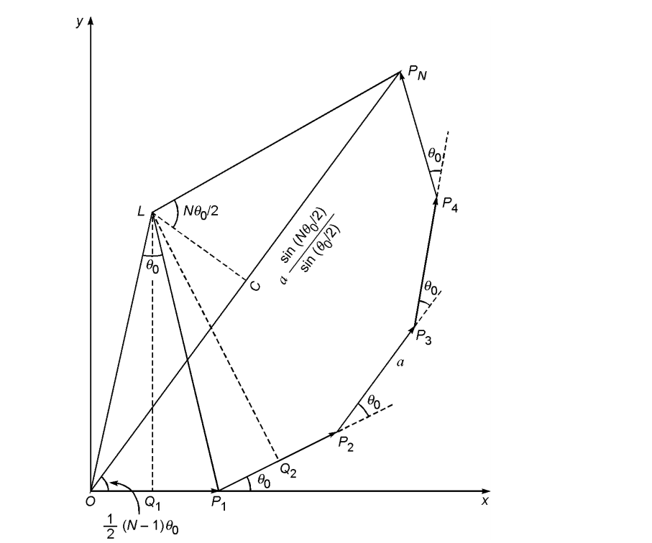






课堂测验：
考察N个简谐振动的合成，它们的振幅相同，而相位按算数级数增加。
$$x_{1}=a\cos{ωt}$$
$$x_{2}=a\cos{(ωt+θ_{0})}$$
…
$$x_{N}=a\cos{[ωt+\left(N−1\right)θ_{0}]}$$
求合成的振动
$$X=A\cos{(ωt+θ)}$$
$$A= ?$$
$$θ= ?$$

Slide 56
振幅矢量求和
N个矢量，每个依次转过
共转过
构成一段圆弧的N条弦
成为圆弧
合矢量
圆弧长度＝
各矢量长度之和
就是θ=0时的合矢量

Slide 58
各个参数的物理意义
对透镜光心的张角
O点的光强

Slide 59
二、积分方法
P(θ)点的次波来自同一方向，倾斜因子相同。
不同方向的光，满足近轴条件，倾斜因子为常数1。
瞳函数为常数
积分简化

Slide 61
狭缝上Q点发出的次波在几何像点所引起的复振幅
通过整个狭缝的次波在几何像点上复振幅
称作单缝（单元）衍射因子
强度分布
几何像点处的光强

Slide 62
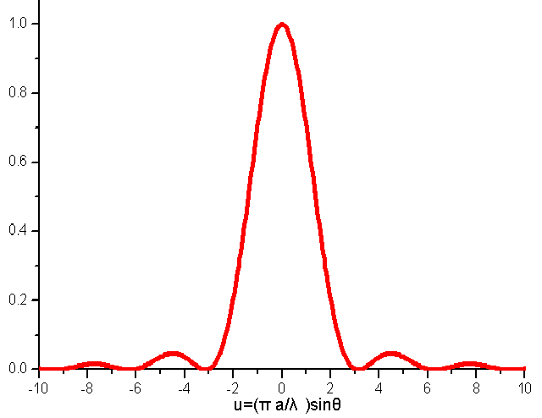

Slide 63
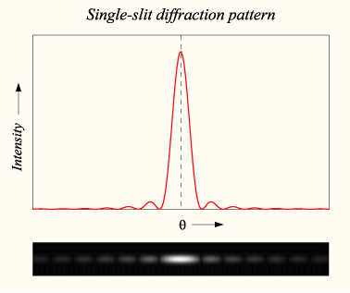

Slide 64
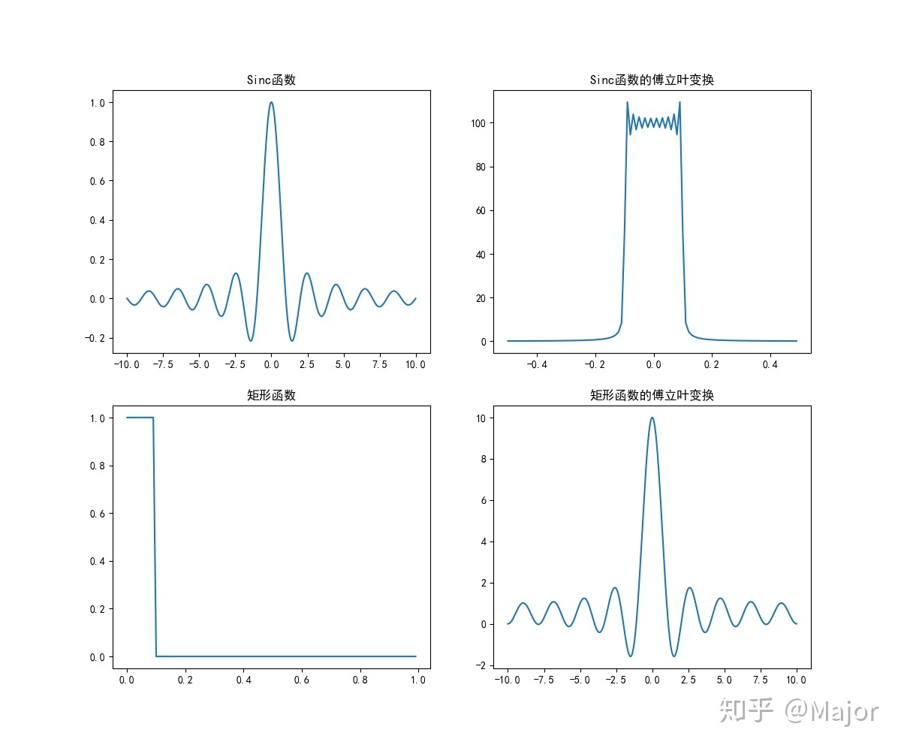

Slide 65
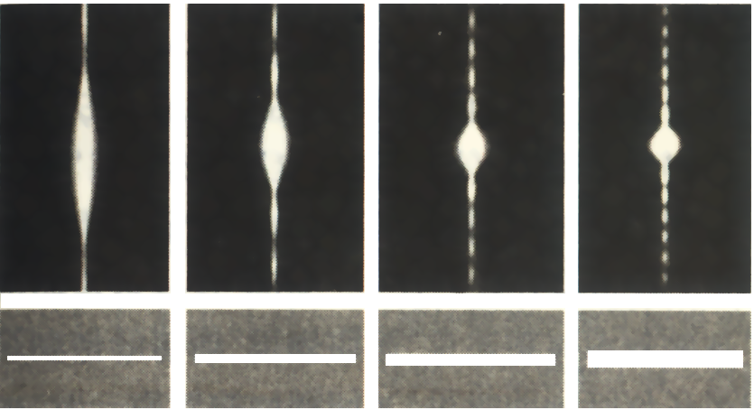
不同宽度狭缝的衍射花样

Slide 66
狭缝上下移动，条纹不变

Slide 67
j=1
j=0
j′=1
j′=0
透镜上下移动，条纹相应移动

Slide 68
相互平行的狭缝，衍射条纹完全重合

Slide 69
入射光与光轴不平行，光程差包括两部分

Slide 70
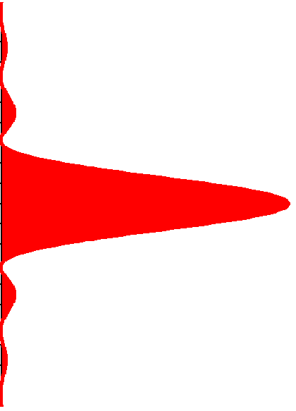
衍射角都从透镜的光心算起

Slide 71
衍射花样的特点
1．极值点
极大值
极小值

Slide 72
极值点

Slide 73
2．亮条纹角宽度（相邻暗条纹之间的角距离
零级主极大
其它高级次条纹
衍射的反比关系

Slide 74
角距离

Slide 76
应用 （互补屏）
Babinet原理
相当于自由传播

Slide 77
自由波场中有一个透镜，则光将汇聚成像，平行光汇聚成一个点
像点之外，处处为零
平行光入射到透镜，按几何光学原理成象，除像点之外，处处复振幅为零。
细丝与狭缝的衍射花样，除零级中央主极大外，处处相同。

Slide 78
除零级中央主极大外，光强分布处处相同

Slide 79
激光测径仪的原理

Slide 80
夫琅和费矩孔衍射
同单缝相比，矩孔在两个相互垂直的方向上对光的传播进行限制
两个方向的参数是相互独立的
最后的结果应该是两个方向的单元衍射因子的乘积

Slide 81
矩孔：
两个正交狭缝的交集
矩孔衍射：
两个正交单狭缝衍射
的交集

Slide 84
满足近轴条件，倾斜因子为1

Slide 85
衍射强度分布
矩孔发出的光波在F点产生的光强

Slide 86
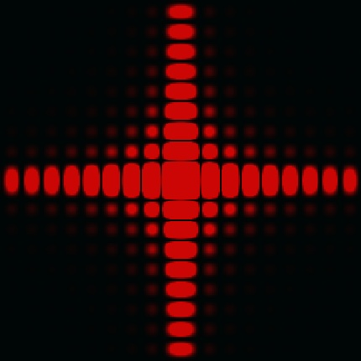

Slide 87
课堂测验：
一束平行光垂直入射到宽度为0.2mm的狭缝上。在凸透镜焦平面位置处的观察屏上观察夫琅禾费衍射图样。凸透镜的焦距为20cm。试计算观察屏上前两个极小值之间的距离和前两个极大值之间的距离。假定入射光波长 500nm，并且透镜紧靠狭缝。

Slide 88
课堂测验：
答案：极小值间距（2.5*10-3）*20cm=0.05cm
极大值间距 （2.46-1.43）*2.5*10-3*20cm≈0.05cm

Slide 89
4.7夫琅和费圆孔衍射
平行入射光，通过半径为R的圆孔，汇聚在透镜的像方焦平面上。

Slide 92
J₁（m）：一阶贝塞尔函数

Slide 93
思考题
1、在单缝衍射装置中，如果没有透镜，如何分析？
2、在夫琅禾费单缝装置中，如果让狭缝宽度增大1倍，衍射光强增大多少？为什么？

Slide 94
缝宽与光强分布

Slide 95
复振幅分布
0.5
0.4
Aivry Disk
的角半径
半角宽度
0.3
0.2
0.1
3.83
0
2
4
6
8
10

Slide 96
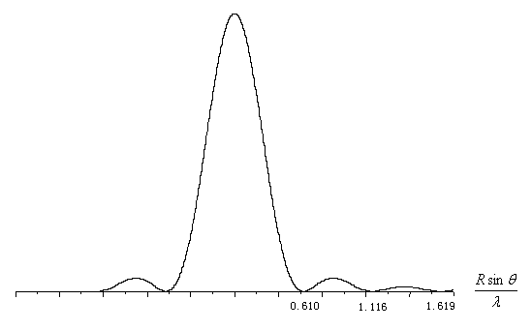

Slide 97
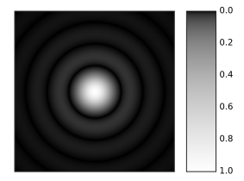

Slide 98
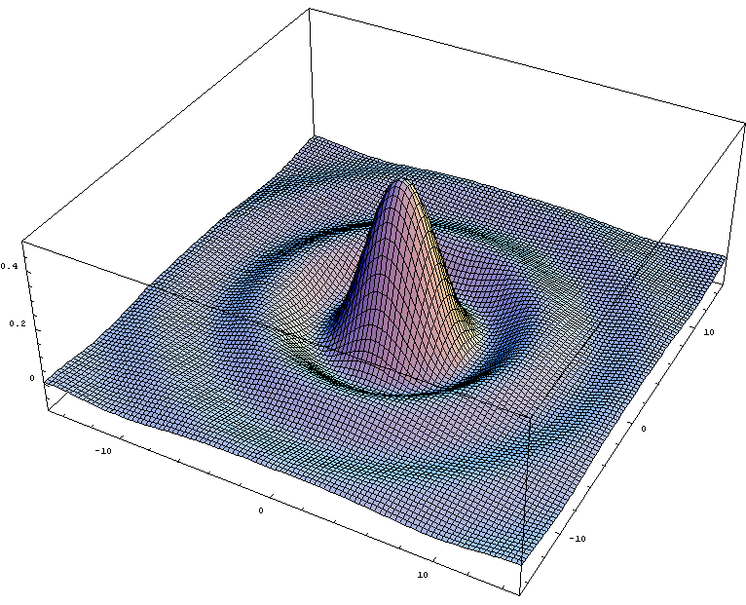
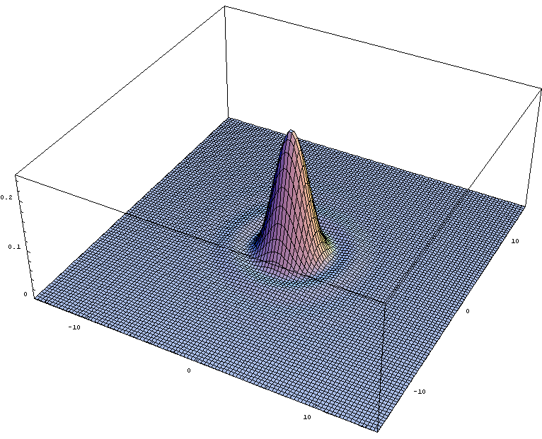
衍射强度分布

Slide 99
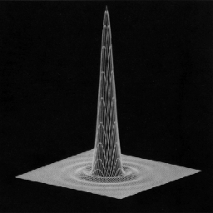
Aivry Disk 强度分布示意

Slide 100
Aivry Disk

Slide 101
二．衍射花样的特点
同心圆环，明暗交错，不等距。
中央主极大（零级斑）：Aivry斑，占总强度的８４％，半角宽度 Δθ₀
圆孔直径为Ｄ，透镜焦距f，则Aivry斑半径Δl

Slide 102
三、望远镜的分辨本领 the Rayleigh criterion
仰望星空，为什么它们看起来大小差不多
平行光经透镜成象，由于衍射效应，总有一个Aivry斑，而不是一个几何点。
两束光，则有两个Aivry斑。
两个物所成的Aivry斑如靠得很近，可能无法分辨是一个还是两个。
采用Rayleigh判据：两光斑的角距离恰等于一个光斑的半角宽度时，为可以分辨的最小极限。
下一页

Slide 103
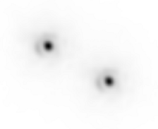
望远镜成像
Aivry Disk

Slide 104
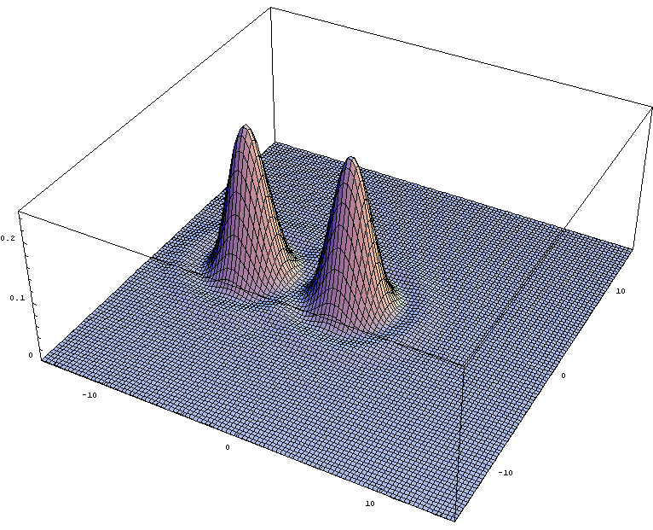
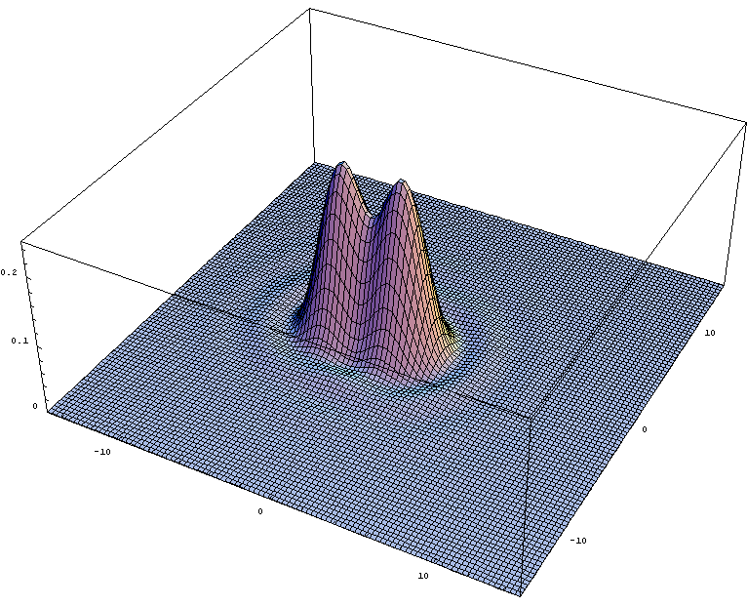
可分辨极限

Slide 105
Rayleigh(瑞利)判据
恰好可以分辨

Slide 106
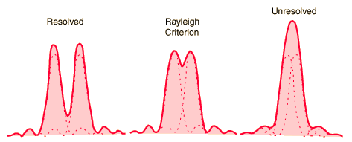
The Rayleigh Criterion
The Rayleigh Criterion

Slide 107
衍射极限与孔径的空间尺度
1级
0级
－1级

Slide 108
衍射本来与透镜无关
1级
0级
－1级

Slide 109
反射的衍射情况与透射相同
－1级
1级
0级

Slide 110
在两种不同介质中（折射）的衍射
－1级
0级
1级

Slide 111
单缝衍射缝宽的影响

Slide 112
缝宽小于波长

Slide 113
两种极限趋势
缝宽越大
衍射越不明显
缝宽越小
衍射越强烈

Slide 114
衍射是传播过程的基本特征
如果有衍射屏，即衍射障碍物，则衍射现象必然出现。
以单缝衍射为例进行分析。
衍射能量大部分集中于0级。
存在衍射反比关系，即0级斑的空间（半）角宽度与缝宽成反比。

Slide 115
几何光学与衍射的极限
光线是几何光学中光的模型。
从惠更斯的次波传播的观点出发，任何形式的光线都是不存在的。因为任何形式的波在传播过程中都会以球面波的形式发散。
则光线的概念以及由此得到的反射及折射定律都似乎是不成立的。
但是，几何光学的定律却都是实验定律，应该是正确的。

Slide 116
衍射光强分布
0级光束不发散
除了θ=0处，其它位置衍射光强I≈0。
其它的衍射级不存在。
说明在衍射障碍物的尺寸远大于波长的情况下，平行的入射光经过单缝后，仍沿着原来方向传播

Slide 117
说明自由传播的平行光束，仍然保持较好的平行性。
在没有衍射障碍物的情况下，可以使用光线的模型描述光的传播。即光的直线传播定律依然成立。

Slide 118
入射光在大尺度孔径处有反射和折射
衍射0级的位置
反射光为平行光束
反射定律成立。
折射光
衍射0级的位置
折射定律成立。

Slide 119
几何光学是衍射的极限
衍射0级就是几何光学中光线的方向。
如果衍射障碍物的尺寸比波长大很多，则几何光学定律成立。

Slide 120
干涉与衍射的区别和联系
干涉是分立光束之间的相干叠加，这些光束是有限条，或虽然有无限多条，但是光束之间是离散的、不连续的、可数的。直接应用波的叠加原理。
衍射是连续分布的无限多个点光源（次波中心）发出的光波的相干叠加。要应用惠更斯——菲涅耳原理，或菲涅耳——基尔霍夫衍射积分公式。

Slide 121
无论干涉或衍射，都是人为的结果。
无论是衍射还是干涉，光波在相遇点都是振动的叠加，都遵循波的叠加原理。
干涉时，光的能量在空间均匀分布，各个亮条纹有相差不大的能量；衍射时，光的能量主要集中在一个特殊的衍射级上，更接近于几何成象的情况。

Slide 122
半波带的进一步划分

